Slide 1
İŞ SAĞLIĞI VE GÜVENLİĞİ (İSG)
KURUL eğitimi
SELÇUK ÜNİVERSİTESİ
SELÇUK ÜNİVERSİTESİ
İŞ SAĞLIĞI VE GÜVENLİĞİ ŞUBE MÜDÜRLÜĞÜ
M.ALİ ERKAL-ASINIFI İGU-ŞUBE MÜDÜRÜ
HASAN OZANTÜRK-B SINIFI İGU
Dr.NEJAT ÜNLÜKAL-İŞYERİ HEKİMİ
2022

Slide 2
Kurul üyelerinin zorunlu eğitim konuları
Yönetmelikle Belirtilen Görev Ve Yetkiler
Ulusal Mevzuat Ve Standartlar
Sıkça Rastlanan İş Kazaları Ve Tehlikeli Vakaların Nedenleri
İş Hijyenin Temel İlkeleri
Etkili İletişim Teknikleri
Acil Durum Önlemleri
Meslek Hastalıkları
İşyerlerine Ait Özel Riskler
Risk Değerlendirmesi
*EĞİTİM KAPSAMI
KURUL ÜYELERİ
ÇALIŞAN TEMSİLCİLERİ
RİSK DEĞERLENDİRME EKİBİ

Slide 3
İş sağlığı ve güvenliği (İsg) kurulu ile ilgili
Yönetmelikle belirtilen görev ve yetkiler

Slide 4
Yasal mevzuat
30.06.2012 tarihli ve 6331 sayılı İş Sağlığı ve Güvenliği Kanunu’nun 22. ve 30. maddelerine dayanarak,
18.01.2013 tarih ve 28532 sayılı resmi gazetede
“İŞ SAĞLIĞI VE GÜVENLİĞİ KURULLARI HAKKINDA YÖNETMELİK” yayımlanmıştır.

Slide 5
Kurulun oluşumu
İşveren veya işveren vekili
İş güvenliği uzmanı
İşyeri hekimi
İnsan kaynakları, personel, sosyal işler veya idari ve mali işleri yürütmekle görevli bir kişi
Bulunması halinde sivil savunma uzmanı
Bulunması halinde formen, ustabaşı veya usta
Çalışan temsilcisi, işyerinde birden çok çalışan temsilcisi olması halinde baş temsilci

Slide 6
İşverenin yükümlülüğü
Elli ve daha fazla çalışanın bulunduğu ve altı aydan fazla süren sürekli işlerin yapıldığı işyerlerinde işveren, iş sağlığı ve güvenliği ile ilgili çalışmalarda bulunmak üzere kurul oluşturur. (Madde 4.1)
İşverenler, iş sağlığı ve güvenliği mevzuatına uygun kurul kararlarını uygular. (Madde 4.4)

Slide 7
İş sağlığı ve güvenliği kurul üyelerinin rol dağılımları
  Kurulun başkanı işveren veya işveren vekili,
  İş güvenliği uzmanının tam zamanlı çalışma zorunluluğu olmayan işyerlerinde ise, kurul sekretaryası; insan kaynakları, personel, sosyal işler veya idari ve mali işleri yürütmekle görevli bir kişi tarafından yürütülür.

Slide 8
Kurulun görev ve yetkileri
İşyerinin niteliğine uygun bir iş sağlığı ve güvenliği iç yönerge taslağı hazırlamak,
İşverenin veya işveren vekilinin onayına sunmak ve yönergenin uygulanmasını izlemek,
İzleme sonuçlarını rapor haline getirip alınması gereken tedbirleri belirlemek ve kurul gündemine almak,
İş sağlığı ve güvenliği konularında o işyerinde çalışanlara yol göstermek,
İşyerinde iş sağlığı ve güvenliğine ilişkin tehlikeleri ve önlemleri değerlendirmek, tedbirleri belirlemek, işveren veya işveren vekiline bildirimde bulunmak,

Slide 9
Kurulun görev ve yetkileri
İşyerinde meydana gelen her iş kazası ve işyerinde meydana gelen ancak iş kazası olarak değerlendirilmeyen işyeri ya da iş ekipmanının zarara uğratma potansiyeli olan olayları veya meslek hastalığında yahut iş sağlığı ve güvenliği ile ilgili bir tehlike halinde gerekli araştırma ve incelemeyi yapmak,
Alınması gereken tedbirleri bir raporla tespit ederek işveren veya işveren vekiline vermek,

Slide 10
Kurulun görev ve yetkileri
İşyerinde iş sağlığı ve güvenliği eğitim ve öğretimini planlamak, bu konu ve kurallarla ilgili programları hazırlamak, işveren veya işveren vekilinin onayına sunmak, bu programların uygulanmasını izlemek ve eksiklik görülmesi halinde geri bildirimde bulunmak,
İşyerinde yapılacak bakım ve onarım çalışmalarında gerekli güvenlik tedbirlerini planlamak, bu tedbirlerin uygulamalarını kontrol etmek,

Slide 11
Kurulun görev ve yetkileri
İşyerinde yangın, doğal afet, sabotaj ve benzeri tehlikeler için alınan tedbirlerin yeterliliğini ve ekiplerin çalışmalarını izlemek,
İşyerinin iş sağlığı ve güvenliği durumuyla ilgili yıllık bir rapor hazırlamak, o yılki çalışmaları değerlendirmek, elde edilen tecrübeye göre ertesi yılın çalışma programında yer alacak hususları değerlendirerek belirlemek ve işverene teklifte bulunmak,

Slide 12
Kurulun görev ve yetkileri
6331 sayılı İş Sağlığı ve Güvenliği Kanununun 13 üncü maddesinde belirtilen çalışmaktan kaçınma hakkı talepleri ile ilgili acilen toplanarak karar vermek,
İşyerinde teknoloji, iş organizasyonu, çalışma şartları, sosyal ilişkiler ve çalışma ortamı ile ilgili faktörlerin etkilerini kapsayan tutarlı ve genel bir önleme politikası geliştirmeye yönelik çalışmalar yapmak
Kurul üyeleri bu Yönetmelikle kendilerine verilen görevleri yapmalarından dolayı hakları kısıtlanamaz, kötü davranış ve muameleye maruz kalamazlar.

Slide 13
Kurulun çalışma usulleri
Kurullar; inceleme, izleme ve uyarmayı öngören bir düzen içinde olmak üzere:
Ayda en az bir kere toplanır. Toplantının gündemi, yeri, günü ve saati en az 48 saat önce kurul üyelerine bildirilir.
Ancak kurul, işyerinin tehlike sınıfını dikkate alarak, tehlikeli işyerlerinde bu sürenin iki ay, az tehlikeli işyerlerinde ise üç ay olarak belirlenmesine karar verebilir
Gündem, sorunların ve projelerin önem sırasına göre belirlenir. Üyeler gündemde değişiklik isteyebilir. İstek kurulca uygun bulunursa gündem değiştirilir.

Slide 14
Kurulun çalışma usulleri
Ölümlü, uzuv kayıplı veya ağır iş kazası halleri veya özel bir tedbiri gerektiren önemli hallerde kurul üyelerinden herhangi biri kurulu olağanüstü toplantıya çağırabilir.
Bu konudaki tekliflerin kurul başkanına veya sekreterine yapılması gerekir.
Toplantı zamanı, konunun ivedilik ve önemine göre tespit olunur.

Slide 15
Kurulun çalışma usulleri
Kurul toplantılarının günlük çalışma saatleri içinde yapılması asıldır.
Kurulun toplantılarında geçecek süreler günlük çalışma süresinden sayılır.
Kurul, üye tam sayısının salt çoğunluğu ile işveren veya işveren vekili başkanlığında toplanır ve katılanların salt çoğunluğu ile karar alır.
Çekimser oy kullanılamaz.
Oyların eşitliği halinde başkanın oyu kararı belirler.
Çoğunluğun sağlanamadığı veya başka bir nedenle toplantının yapılmadığı hallerde durumu belirten bir tutanak düzenlenir.

Slide 16
İşveren veya işveren vekilinin kurula ilişkin genel yükümlülüğü
İşveren veya işveren vekili;
Toplantı için yer, araç ve gereçleri sağlamak,
Kurulca hazırlanan toplantı tutanaklarını, kaza ve diğer vakaların inceleme raporlarını, kurulun işyerinde yaptığı denetim sonuçlarına ait kurul raporlarını İş Müfettişlerinin incelemesine sunmak amacıyla işyerinde bulundurmak,
Mevzuatlara uygun olarak verilen kararları uygulamakla,
Yükümlüdür.

Slide 17
Çalışanların yükümlülüğü
Çalışanlar;
Sağlık ve güvenliğin korunması ve geliştirilmesi amacıyla konulan kurallar, yasaklar ile alınan karar ve tedbirlere uymakla,
İşyerinde iş sağlığı ve güvenliği tedbirlerinin belirlenmesi, uygulanması ve alınan tedbirlere uyulması konularında kurul ile işbirliği yapmakla,
Uygulamada karşılaşılan güçlükler hakkında çalışan temsilcileri aracılığıyla kurula bilgi vermekle,
Yükümlüdür.

Slide 18
Ulusal mevzuat ve standartlar

Slide 19
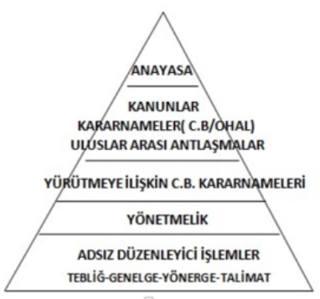
İŞ SAĞLIĞI VE GÜVENLİĞİ mevzuatI
GENEL
6331 sayılı İş Sağlığı ve Güvenliği Kanunu
6331 sayılı Kanuna bağlı olarak çıkarılan Yönetmelik ve Tebliğler
4857 sayılı İş Kanunu
5510 sayılı Sosyal Sigortalar ve Genel Sağlık Sigortası Kanunu
ILO 155 No'lu İş Sağlığı ve Güvenliği ve Çalışma Ortamına İlişkin Sözleşme
ILO 187 No'lu İş Sağlığı ve Güvenliğini Geliştirme Çerçeve Sözleşmesi
Yönerge:
Selçuk Üniversitesi İş Sağlığı ve Güvenliği Uygulama Yönergesi

Slide 20
Yönetmelikler
Biyolojik Etkenlere Maruziyet Risklerinin Önlenmesi Hakkında Yönetmelik
Ekranlı Araçlarla Çalışmalarda Sağlık ve Güvenlik Önlemleri Hakkında Yönetmelik
Elle Taşıma İşleri Yönetmeliği
Gebe veya Emziren Kadınların Çalıştırılma Şartlarıyla Emzirme Odaları ve Çocuk Bakım Yurtlarına Dair Yönetmelik
Gemi Adamlarının İkamet Yerleri, Sağlık ve İaşelerine Dair Yönetmelik
Geçici veya Belirli Süreli İşlerde İş Sağlığı ve Güvenliği Hakkında Yönetmelik
Kadın Çalışanların Gece Postalarında Çalıştırılma Koşulları Hakkında Yönetmelik
Kanserojen veya Mutajen Maddelerle Çalışmalarda Sağlık ve Güvenlik Önlemleri Hakkında Yönetmelik
Kimyasal Maddelerle Çalışmalarda Sağlık ve Güvenlik Önlemleri Hakkında Yönetmelik
Kişisel Koruyucu Donanımların İşyerlerinde Kullanılması Hakkında Yönetmelik
Sağlık Kuralları Bakımından Günde Azami Yedi Buçuk Saat veya Daha Az Çalışılması Gereken İşler Hakkında Yönetmelik
Sağlık ve Güvenlik İşaretleri Yönetmeliği
Tehlikeli ve Çok Tehlikeli Sınıfta Yer Alan İşlerde Çalıştırılacakların Mesleki Eğitimlerine Dair Yönetmelik
Tozla Mücadele Yönetmeliği
Ulusal İş Sağlığı ve Güvenliği Konseyi Yönetmeliği
Yapı İşlerinde İş Sağlığı ve Güvenliği Yönetmeliği
Çalışanların Gürültü ile İlgili Risklerden Korunmalarına Dair Yönetmelik
Çalışanların Patlayıcı Ortamların Tehlikelerinden Korunması Hakkında Yönetmelik
Çalışanların Titreşimle İlgili Risklerden Korunmalarına Dair Yönetmelik
Çalışanların İş Sağlığı ve Güvenliği Eğitimlerinin Usul ve Esasları Hakkında Yönetmelik
Çocuk ve Genç İşçilerin Çalıştırılma Usul ve Esasları Hakkında Yönetmelik
İş Ekipmanlarının Kullanımında Sağlık ve Güvenlik Şartları Yönetmeliği
İş Güvenliği Uzmanlarının Görev, Yetki ve Sorumluluk ve Eğitimleri Hakkında Yönetmelik
İş Hijyeni Ölçüm, Test ve Analizi Yapan Laboratuvarlar Hakkında Yönetmelik
İş Sağlığı ve Güvenliği Hizmetlerinin Desteklenmesi Hakkında Yönetmelik
İş Sağlığı ve Güvenliği Kurulları Hakkında Yönetmelik
İş Sağlığı ve Güvenliği Risk Değerlendirmesi Yönetmeliği
İşyeri Bina ve Eklentilerinde Alınacak Sağlık ve Güvenlik Önlemlerine İlişkin Yönetmelik
İşyeri Hekimi ve Diğer Sağlık Personelinin Görev, Yetki, Sorumluluk ve Eğitimleri Hakkında Yönetmelik
İşyerlerinde Acil Durumlar Hakkında Yönetmelik
İşyerlerinde İşin Durdurulmasına Dair Yönetmelik

Slide 21
İŞ SAĞLIĞI VE GÜVENLİĞİ KANUNU
(6331 SAYILI )
KAPSAMI VE GETİRDİKLERİ:
Kamu ve özel sektör ayrımı gözetmeksizin tüm çalışanlar kanun kapsamına alındı.
Kanunla işyerlerine, risk değerlendirmesinde tespit edilen hususlar da göz önünde bulundurarak kuralcı değil önleyici bir yaklaşım esas alındı.
Kanun aynı zamanda çırak ve stajyerler içinde geçerli olacak
Çalışanlar işyerlerindeki iş sağlığı ve
güvenliği faaliyetlerine aktif katılım sağlayacak.
Kanunun uygulamasını kolaylaştırmak için , etkin idari yaptırım uygulanacak.
Hayati tehlike durumunda işyerlerinin tamamında veya bir bölümünde iş durdurulabilecek.
İşveren tüm çalışanlarını, iş sağlığı ve güvenliği ile çalışma hayatına dair hak ve sorumlulukları hakkında bilgilendirecek.

Slide 22
İşverenler , işyerinde var olan yada dışarıdan gelebilecek tehlikelerin belirlenmesi ve bertaraf edilmesi için risk değerlendirmesi yapacak ve güncel tutacak.
Çalışanların hassasiyetlerinin saptanması ve riskli durumların belirlenmesi amacıyla tüm çalışanların sağlık muayeneleri yapılacak.
İş kazası ve meslek hastalığında etkin ve güncel kayıt yapılacak ve ilk 3 iş günü içinde bildirilecek.
İşyerlerinde acil durum planları (ilk yardım , yangın) hazır olacak.
İzleme , denetleme ve uygunsuzlukları giderme.
İş sağlığı ve güvenliği konularında eğitim alıp , bilgilenme.
İş sağlığı ve güvenliği konularında temsil edilme.
Kendilerine verilen üretim ve korunmayla ilgili tüm araç ve donanımları doğru kullanma.

Slide 23
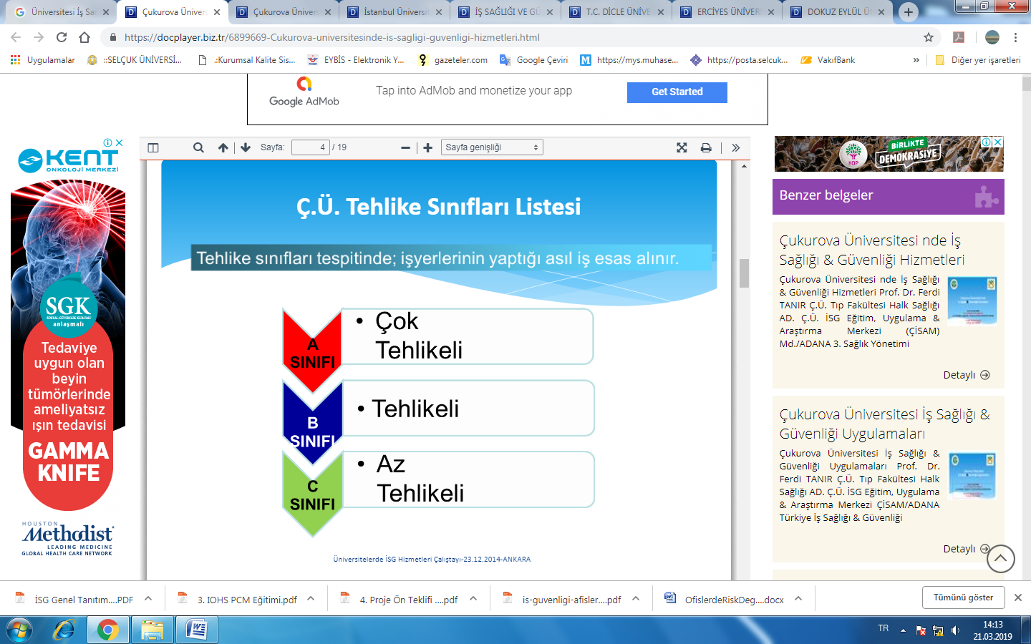
İşyerlerinin Tehlike Sınıfı

Slide 24
İSG HİZMETLERİ GEÇERLİLİK-ÇALIŞMA SÜRELERİ
İSG Hizmetleri | Geçerlilik-Gerçekleştirme Süresi
 | Az Tehlikeli | Tehlikeli | Çok Tehlikeli
Risk Analizi Raporu | 6 yılda 1 | 4 yılda 1 | 2 yılda 1
Acil Durum Planı | 6 yılda 1 | 4 yılda 1 | 2 yılda 1
Acil Durum Tatbikatı | 3 yılda 1 | 2 yılda 1 | 1 yılda 1
Periyodik Muayene | 5 yılda 1 | 3 yılda 1 | 1 yılda 1
İşyeri Hekimi | 5 dakika/ay | 10 dakika | 15 dakika
İGU Uzmanı | 10dakika/ay | 20 dakika | 40 dakika
İSG Kurul Toplantıları | 3 ayda 1 | 2 ayda 1 | 1 ayda 1
Saha Gözetimleri | 3 ayda 1 | 2 ayda 1 | 1 ayda 1
İSG Temel Eğitimleri | 3 yılda 1 | 2 yılda 1 | 1 yılda 1
İSG Eğitim Süreleri | 8 saat | 12 saat | 16 saat
Acil Durum Destek Elemanları | 50 çalışanda 1 | 40 çalışanda 1 | 30 çalışanda 1
İlk Yardım Ekibi | 20 çalışanda 1 | 10 çalışanda 1 | 10 çalışanda 1
Çalışan Temsilcisi Sayısı | 50-1/100-2/500-3 | 50-1/100-2/500-3 | 50-1/100-2/500-3

Slide 25
tanımlar
İşyeri Hekimi:
İş sağlığı ve güvenliği alanında görev yapmak üzere Bakanlıkça yetkilendirilmiş, işyeri hekimliği belgesine sahip hekimdir. 43000 İşyeri Hekimi (Kasım 2020)
İş Güvenliği Uzmanı:
İş sağlığı ve güvenliği alanında görev yapmak üzere Bakanlıkça yetkilendirilmiş, iş güvenliği uzmanlığı belgesine sahip mühendis, mimar veya teknik elemandır. 165000 İş Güvenliği Uzm. (Kasım 2020)
Onaylı Defter:
İşyeri Hekimi ve İş Güvenliği Uzmanı tarafından yapılan tespit ve tavsiyeler ile gerekli görülen diğer hususların yazıldığı, seri numaralı ve sayfaları bir asıl iki kopyalı şekilde düzenlenmiş her işyeri için tek olan defterdir.

Slide 26
tanımlar
Çalışan:Kendi özel kanunlarındaki statülerine bakılmaksızın kamu veya özel işyerlerinde istihdam edilen gerçek kişiyi,
Çalışan Temsilcisi:İş sağlığı ve güvenliği ile ilgili çalışmalara katılma, çalışmaları izleme, tedbir alınmasını isteme, tekliflerde bulunma ve benzeri konularda çalışanları temsil etmeye yetkili çalışandır.
Destek Elemanı:Asli görevinin yanında iş sağlığı ve güvenliği ile ilgili önleme, koruma, tahliye, yangınla mücadele, ilk yardım ve benzeri konularda özel olarak görevlendirilmiş uygun donanım ve yeterli eğitime sahip kişidir.

Slide 27
İGU ve İYH TEMEL GÖREVLERİ
İş Güvenliği Uzmanının temel görevleri;
İşyeri temsilcisine ve çalışanlara rehberlik yapmak, işyerinin risk değerlendirmesini yaparak olası iş kazalarının önüne geçmek, çalışma ortamının gözetilerek olumsuz durumların giderilmesini sağlamak, çalışanların eğitim almasını sağlamak yer alır.
İşyeri Hekimi'nin temel görevleri;
  İşverene, iş sağlığı konusunda rehberlik ve danışmanlık yapmak.
  İşe girecek çalışanın sağlık açısından yapılacak işe uygunluğunu değerlendirmek.
  Çalışanların işe giriş ve periyodik sağlık muayenelerini yapmak.
  Çalışanlara genel sağlık konularında eğitim vermek.
  Gerekli laboratuar tetkiklerini, radyolojik muayeneleri ve portör muayenelerini yaptırmak
  İşyeri Hekimlerinin Görev, Yetki, Sorumluluk ve Eğitimleri Hakkında Yönetmeliğin göre; Hasta muayenesi gibi poliklinik hizmetlerini vermek işyeri hekimlerinin görevleri arasında yer almamaktadır.

Slide 28
Sıkça rastlanan iş kazaları ve tehlikeli vakaların nedenleri

Slide 29
İş kazaları
İş kazası: İşyerinde veya işin yürütümü nedeniyle meydana gelen, ölüme sebebiyet veren veya vücut bütünlüğünü ruhen ya da bedenen özre uğratan olay. (6331 İSG Kanunu 3/g)
Belirli bir zarar veya yaralanmaya yol açan önceden planlanmamış beklenmedik bir olay (ILO/Uluslar arası Çalışma Örgütü).
Önceden planlanmamış çoğu zaman, kişisel yaralanmalara, makinaların, araç ve gereçlerin zarara uğramasına, üretimin bir süre durmasına yol açan bir olay. (WHO/Dünya Sağlık Örgütü)

Slide 30
İş kazaları
5510 sayılı Sosyal Sigortalar ve Genel Sağlık Sigortası Kanunu MADDE 13-
İş kazası;
Sigortalının işyerinde bulunduğu sırada,
İşveren tarafından yürütülmekte olan iş nedeniyle sigortalı kendi adına ve hesabına bağımsız çalışıyorsa yürütmekte olduğu iş nedeniyle,
Bir işverene bağlı olarak çalışan sigortalının, görevli olarak işyeri dışında başka bir yere gönderilmesi nedeniyle asıl işini yapmaksızın geçen zamanlarda,
Emziren kadın sigortalının, iş mevzuatı gereğince çocuğuna süt vermek için ayrılan zamanlarda,
Sigortalıların, işverence sağlanan bir taşıtla işin yapıldığı yere gidiş gelişi sırasında, meydana gelen ve sigortalıyı hemen veya sonradan bedenen ya da ruhen engelli hâle getiren olaydır.

Slide 31
NEDEN İŞ SAĞLIĞI VE GÜVENLİĞİ?
Dünya da Her gün; | Türkiye de Her gün;
1 Milyon iş kazası olmakta | 172 iş kazası olmakta
879 çalışan iş kazası nedeniyle ölmektedir | 4 kişi iş kazası nedeniyle ölmekte
5534 çalışan işle ilgili hastalıklara yakalanmaktadır. | 6 kişi sürekli iş göremez hale gelmektedir.

Slide 32
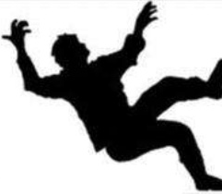
İş kazası istatistikleri
Uluslararası Çalışma Örgütü (ILO) verilerine göre dünyada her yıl yaklaşık;
  270 milyon kaza
  2 milyon 200 bin iş kazası veya meslek hastalığı ile ilgili ölüm
  160 milyon iş ile ilgili hastalık
  Yaklaşık 15 saniyede 1 kişi hayatını kaybediyor
  Ülkelere olan maliyeti yurtiçi gayri safi milli hasılanın %1∼4 ü

Slide 33
İş kazası istatistikleri
Dünyada
Ölümlü iş kazasında 3. sıradayız
Avrupada
Ölümlü iş kazalarında 1. sıradayız
Ülkemizde
Her gün 172 iş kazası meydana gelmektedir
Her gün 6 kişi sürekli iş göremez hale gelmektedir
İş kazası sonucu her gün 4 işçi hayatını kaybetmektedir
2012-2019 yılları arasında ülkemizde toplamda 2.229.220 sigortalı iş kazası geçirmiş,
iş kazaları 10.715 can kaybı ile sonuçlanmıştır.
Tüm sektörlerde toplam 6.000 meslek hastalığı kaydedilmiştir. ( SGK, 2020 )

Slide 34
İş kazalarının iş saatlerine ve yaşa göre dağılımı

Slide 35
İş Kazalarının Nedenleri
İş kazalarının ;
-% 88’i tehlikeli hareketlerden,
-%10’u tehlikeli durumlardan,
-%2’si kaçınılmaz ve sebebi bilinmeyen nedenlerden
kaynaklanmaktadır.
KAZALARA BAKIŞ
-Bana bir şey olmaz !
-Şimdiye kadar hep böyle yaptık.
-Böyle olacağı aklıma gelmemişti.
-Güvenli görünüyordu!

Slide 36

İş Kazasına neden olan etkenler;
Tehlikeli Hareketler : ( % 88 )
En sık görülen Tehlikeli Hareketler,
% 70 Dikkatsiz Çalışma
% 10 Kişisel Koruyucu Kullanmama
B) Tehlikeli Durumlar : ( %10 )
En sık görülen güvensiz haller
% 30 Kusurlu Alet Kullanımı
% 20 Tertip Düzen Eksikliği

Slide 37
İş Kazalarının önlenebileceği
Yapılan istatistikler, kazaların ;
%50’sinin kolayca önlenebileceğini,
%48’inin ancak etüde ve metotlu bir çalışma ile önlenebileceğini,
%2’sinin de önlenmesinin mümkün olamayacağını
göstermiştir.

Slide 38
A. TEHLİKELİ DAVRANIŞLAR (Çalışanın kişisel kusuru)
İşi bilinçsiz yapmak,
Dalgın çalışmak ve dikkatini dağıtmak
Yorgun, bıkkın ve morali bozuk çalışmak
Makine koruyucularını çıkarmak veya koruyucusuz kullanmak
Tehlikeli hızla çalışmak
Görevi dışında iş yapmak
Talimatlara uymamak
İşe uygun el aletini kullanmamak
Yetkisiz ve izinsiz olarak tehlikeli alanlarda bulunmak
Yaptığa işe uygun kişisel koruyucu kullanmamak
Tehlikeli hızda araç kullanmak

Slide 39
A. TEHLİKELİ DAVRANIŞLAR (Çalışanın kişisel kusuru)
Yanlış ekipmanı seçip çalışmak
Ehliyeti olmadığı halde iş ekipmanını kullanmak
Arızalı ekipmanı kullanmak
Uyarılara ve işaretlere uymamak
Yanlış pozisyonlarda çalışmak veya hatalı yük kaldırmak
Fiziki olarak yetersiz olmak
Hoyratça çalışmak
İşyerinde gereksiz şaka yapmak
İşyerinde alkol ve uyuşturucu kullanmak
Küfür etmek
Yasak oyunları oynamak
Kullandığı makineye uyum sağlayamamak
İş sağlığı ve güvenliği eğitimini almamak
Verilen iş iznine uymama

Slide 40
B. TEHLİKELİ ÇALIŞMA ORTAMI (Güvensiz ve sağlıksız çevre koşulları)
Topraklanmamış elektrikli iş makineleri ve tezgahları
İşe uygun olmayan el aletleri
Yetersiz sağlık ve güvenlik işaretleri
Bakımsız veya testi yapılmamış iş ekipman ile çalışma
Tehlikeli yükseklikte malzeme istifleme
Döşeme üzerinde veya çalışma alanında kapatılmamış boşluklar
Kenar boşluklarında korkuluk bulunmama
Arızalı ve bakımsız ekipman
Düzensiz ve dağınık çalıştırma
Koruyucusuz makine, tezgahlar
Yanıcı, parlayıcı ve patlayıcı maddelerle çalıştırma
Yetersiz tahkimat

Slide 41
B. TEHLİKELİ ÇALIŞMA ORTAMI (Güvensiz ve sağlıksız çevre koşulları)
Sapancı ve İşaretçi bulunmama
Çalışma yerinin darlığı ve sıkışıklığı
Yetersiz uyarı sistemi (yangın, acil durum sireni vb.)
Elektrik dağıtım panolarında kaçak akım rölesini bulunmama
Tehlikeli atmosferik koşullar (gaz, toz, buhar vs.)
Aşırı gürültü
Aşırı titreşim
Bozuk ve yetersiz havalandırma
Yetersiz aydınlatma
Radyasyon yayılımı (Radon v.s.)
Kaygan zemin ve pürüzlü zemin
Isı değişikliği

Slide 42
C. ORGANİZASYONEL FAKTÖRLER (Yönetimsel kusurlar)
İş Sağlığı ve Güvenliği Politikasının bulunmaması
İş sağlığı ve güvenliği yöntem talimatlarının bulunmaması
Çalışanlara özel işler için iş güvenliği eğitimleri vermeme
Çalışanlara mevzuat gereği alması gereken eğitimlerin tamamlatılmama
İş ekipmanını ehliyetsiz kişiye kullandırma
Koruyucusuz iş ekipmanı satın alma
Planlama hatası
Eksik veya yetersiz denetim
Yetersiz yöntem prosedürü
Periyodik sağlık kontrolleri yaptırmama
İSG bakımından ortam ve kişisel maruziyetleri ölçtürmeme
Çalışanlara Kişisel koruyucu donanım verilmeme
Kimyasal maddelere yönelik Güvenlik Bilgi Form'larını almama ve bu konuda çalışanları bilgilendirmeme
İş ekipmanlarında periyodik kontrollerini yaptırmama
İşyerinde yetersiz İş Sağlığı ve Güvenliği kontrolü

Slide 43
HİJYEN

Slide 44
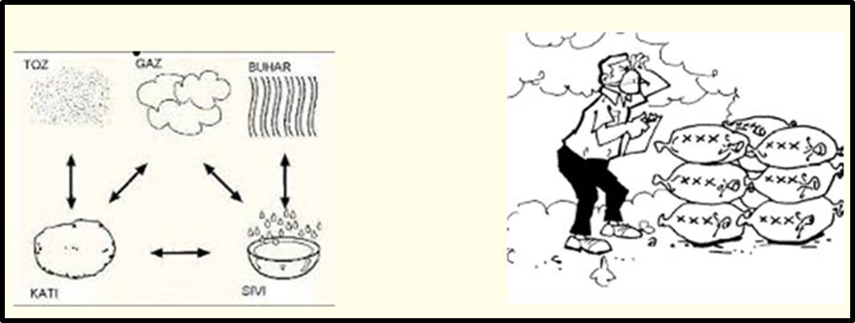
HİJYEN
Hijyen : sağlığa zarar verecek ortamlardan korunmak için yapılacak uygulamalar ve alınan temizlik önlemlerinin tümü hijyen olarak tanımlanır. Hijyen sözcüğü, Sıhhi Temizlik Bilimi olarak da tanımlanır.
İŞ HİJYENİ: İşyeri ortamındaki sağlığı olumsuz etkileyen risklerin (işyeri ortam faktörlerinin) kontrol altına alınmasıdır. İş Hijyeni Endüstriyel Hijyen olarakta bilinmektedir.

Slide 45
İş hijyeninin amaçları
Tüm çalışanların fiziksel, ruhsal ve sosyal iyilik hallerini en yüksek düzeye getirmek ve bu düzeyi sürdürmek,
Çalışma ortamı ve çalışma koşullarının yol açabileceği sağlık sorunlarını ortaya koymak ve sağlığı bozabilecek her türlü etkene karşı çalışanları korumak,
İşyerlerinde teknik korunma önlemlerinin alınması ve kişisel etkinliğin-konforun sağlanması, çalışma ortamında bulunan sağlık risklerine karşı teknik tedbirler dahil korunma tedbirlerinin alınmasıdır.

Slide 46
Endüstriyel (İŞ) Hijyenin Konuları
Toksikoloji
İş Sağlığı Standartları
Havadan bulaşan hastalıklar
İç ortam hava kalitesi
Cilt bozuklukları
Gürültü
Radyasyon
Termal stres
Anatomi
Biyolojik etmenler
Kimyasal etmenler
Aydınlatma
Kişisel Koruyucu Donanım
Havalandırma
Titreşim
Numune alma ve izleme

Slide 47
İSG Kurulları Hakkında Yönetmelik
6. maddesinde "İşveren tarafından, iş sağlığı ve güvenliği kurulu üyelerine ve yedeklerine "endüstriyel hijyenin temel ilkeleri" konularında eğitim verilmesi sağlanır" ifadesi yer almaktadır.
İş hijyeninin amacı; sağlığı tehdit eden her türlü tehlikenin ortamdan uzaklaştırılması ya da yok edilmesi olarak tanımlanabilir.

Slide 48
İSG uzmanı ve işyeri hekiminin sorumlulukları
İşyeri ortamının sağlık ve güvenlik açısından taşıdığı riskler konularını araştırmalı, çeşitli kimyasalların maruziyet ölçümlerini koordine etmeli, bunun için metot ve stratejiler geliştirmelidir.
İşyerlerinde risk teşkil eden tehlikeli maddelerin ve proseslerin tanımlanması, tehlike ve zararlarının belirlenmesi ve bu tehlikelerin önlenmesi için risk değerlendirmesi yapmalıdır.
Çalışma ortamında zararlı olabilecek koşulları saptayıp onları kontrol altına almak yada bunları bertaraf etmeye yönelik girişimleri olmalıdır.

Slide 49
Mevzuatta iş hijyeni
Kanserojen ve Mutajen Maddelerle Çalışmalarda Sağlık ve Güvenlik Önlemleri Hakkında Yönetmeliğin 7. maddesinde "özellikle işyeri tabanı, duvarlar ve diğer yüzeyler düzenli olarak temizlenecek ve hijyen şartları sağlanacaktır" denilmektedir.
Eğitim başlıklı 13. maddesinde de "hijyen kuralları" konusunda çalışanlara eğitim verilmesi istenmekte;
Sağlık Gözetimi ile ilgili 16. maddesinde ise; ‘İşyerinde kişisel ve mesleki hijyen önlemlerinin derhal alınabilmesi mümkün olacak şekilde gerekli düzenleme yapılacaktır’ denilmektedir.
İş Sağlığı ve Güvenliği Kurulları Hakkında Yönetmeliğin 6. maddesinde ise "İşveren tarafından, iş sağlığı ve güvenliği kurulu üyelerine ve yedeklerine "endüstriyel hijyenin temel ilkeleri" konularında eğitim verilmesi sağlanır" ifadesi yer almaktadır.

Slide 50
Mevzuatta iş hijyeni
Kimyasal Maddelerle Çalışmalarda Sağlık ve Güvenlik Önlemleri Hakkında Yönetmelik 7. Madde b bendi;
‘İşyerleri ve eklentileri her zaman düzenli ve temiz bulundurulacaktır.
İşçilerin kişisel temizlikleri için uygun ve yeterli şartlar sağlanacaktır.
Tehlikeli kimyasal maddelerin, atık ve artıkların en uygun şekilde işlenmesi, kullanılması, taşınması ve depolanması için gerekli düzenlemeler yapılacaktır.’
denilmektedir.

Slide 51
Mevzuatta iş hijyeni
Asbestle Çalışmalarda Sağlık ve Güvenlik Önlemleri Hakkında Yönetmelik
İşçilerin veya Temsilcilerin Bilgilendirilmesi Madde 18 — Asbest veya asbestli malzemeyle yapılan çalışmalarda;
a) İşçilere ve temsilcilerine aşağıdaki konularda yeterli bilgi verilecektir:
1) Asbest veya asbestli malzemeden yayılan tozdan doğacak sağlık riskleri,
2) Yönetmelikte belirtilen limit değerler ve ortam havasında sürekli yapılması gerekli ölçümler,
3) Sigara içilmemesi de dahil uyulması gereken hijyen şartları,

Slide 52
HiJYEN TEDBiRLERi
İşyeri Düzeni
İşyerinin düzenli olması, havanın toz veya dumanlarla kirlenmesini önleme bakımından hayati önem taşır. Tozların, yeniden yayılmasını önleyecek şekilde etkili vakumlu temizleyicilerin bulunması ve herhangi bir temizleme işinin, işyerinde çok az işçi bulunduğu sürelerde yapılması gerekir.
Üretim Yöntemini Değiştirme
Üretim yöntemlerinin sık sık değiştirilmesi, meslek hastalıklarını meydana getiren tehlikeleri kısmen veya tamamen ortadan kaldırabilir.

Slide 53

ETKİLİ İLETİŞİM

Slide 54

İletişim
İLETİŞİM; Duygu, düşünce ya da bilgilerin akla gelebilecek her türlü yolla başkalarına aktarılmasıdır.
*İki insan birbirinin farkına vardığı anda başlar
*Kişilerin söylediği /söylemediği, yaptığı /yapmadığı her şeyin anlamı vardır.
İLETİŞİM SÜREKLİDİR ANLIK DEĞİL

Slide 55

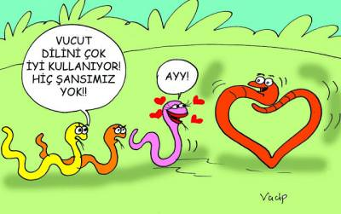
Etkili iletişimin ön koşulları
Doğallık
Eleştirilere açık olmak
Beden dili kullanmak
Hoşgörü ve önyargısız davranmak
Kabul etme / Saygı
Empati

Slide 56
Etkin iletişim için öneriler
Bir ağız iki kulak varsa bir konuşup iki dinleyin
Doğru zamanda, doğru kişiye, doğru bilgiler verin
Mesajlar net, açık ve anlaşılır olsun
Gizlilikten kaçının bilgiyi paylaşın
Karşınızdakini asla üçüncü şahısların yanında eleştirmeyin
Kelimelerimiz, ifadelerimiz, sesimiz, nefesimiz, bedenimiz…
Bütün ve parçaları, etkili iletişimin birer anahtarı

Slide 57

Etkili iletişimin amaçları
Kendimizi doğru ifade etmek
Karşımızdakini doğru anlamak
Anlamak ve anlaşılmak

Slide 58
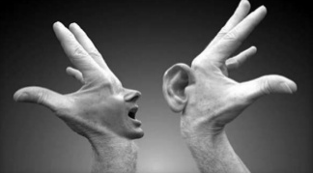
Etkin dinlemek için
Dinlemeye gerçekten istekli olun
İlgili olun
Acele etmeyin
Soru sorun
Dinlediğinizi beden diliyle belli edin
Tartışmaya değil, anlamaya çalışın
Önce dinleyin, sonra konuşun

Slide 59
Anlaşılır bir dil
Sözsüz İletişim
İlk izlenim
Ses tonu, vurgusu, yüksekliği
Hitap şekli
Açıklık, netlik, sadelik
Soru sormak, cevaplar için cesaretlendirmek
Özetlemek
Göz teması
Mesafe
Dokunmak
Olumlu yüz ifadesi
Beden duruşu
Söylenenleri dinlediğini belli etmek
Sözlü İletişim
İletişim çeşitleri

Slide 60
Acil durum önlemleri

Slide 61
Acil durum önlemleri
Resmi Gazete Tarihi: 18.06.2013 Resmi Gazete Sayısı: 28681
İŞYERLERİNDE ACİL DURUMLAR HAKKINDA YÖNETMELİK
Amaç MADDE 1 – (1) Bu Yönetmeliğin amacı, işyerlerinde acil durum planlarının hazırlanması, önleme, koruma, tahliye, yangınla mücadele, ilk yardım ve benzeri konularda yapılması gereken çalışmalar ile bu durumların güvenli olarak yönetilmesi ve bu konularda görevlendirilecek çalışanların belirlenmesi ile ilgili usul ve esasları düzenlemektir.
Kapsam MADDE 2 – (1) Bu Yönetmelik, 20/6/2012 tarihli ve 6331 sayılı İş Sağlığı ve Güvenliği Kanunu kapsamında yer alan işyerlerini kapsar.
Dayanak MADDE 3 – (1) Bu Yönetmelik, İş Sağlığı ve Güvenliği Kanununun 11 inci, 12 nci ve 30 uncu maddelerine dayanılarak hazırlanmıştır.

Slide 62
Acil durum önlemleri
Acil durum: İşyerinin tamamında veya bir kısmında meydana gelebilecek yangın, patlama, tehlikeli kimyasal maddelerden kaynaklanan yayılım, doğal afet gibi acil müdahale, mücadele, ilkyardım veya tahliye gerektiren olayları,
Acil durum planı: İşyerlerinde meydana gelebilecek acil durumlarda yapılacak iş ve işlemler dahil bilgilerin ve uygulamaya yönelik eylemlerin yer aldığı planı,
Güvenli yer: Acil durumların olumsuz sonuçlarından çalışanların etkilenmeyeceği mesafede veya korunakta belirlenmiş yer.

Slide 63
Acil durum önlemleri
İşverenin yükümlülükleri
MADDE 5 – (1) İşverenin acil durumlara ilişkin yükümlülükleri aşağıda belirtilmiştir:
a) Çalışma ortamı, kullanılan maddeler, iş ekipmanı ile çevre şartlarını dikkate alarak meydana gelebilecek ve çalışan ile çalışma çevresini etkileyecek acil durumları önceden değerlendirerek muhtemel acil durumları belirler.
b) Acil durumların olumsuz etkilerini önleyici ve sınırlandırıcı tedbirleri alır.
c) Acil durumların olumsuz etkilerinden korunmak üzere gerekli ölçüm ve değerlendirmeleri yapar.
ç) Acil durum planlarını hazırlar ve tatbikatların yapılmasını sağlar.

Slide 64
Acil durum önlemleri
d) Acil durumlarla mücadele için işyerinin büyüklüğü ve taşıdığı özel tehlikeler, yapılan işin niteliği, çalışan sayısı ile işyerinde bulunan diğer kişileri dikkate alarak; önleme, koruma, tahliye, yangınla mücadele, ilk yardım ve benzeri konularda uygun donanıma sahip ve bu konularda eğitimli yeterli sayıda çalışanı görevlendirir ve her zaman hazır bulunmalarını sağlar.
e) Özellikle ilk yardım, acil tıbbi müdahale, kurtarma ve yangınla mücadele konularında, işyeri dışındaki kuruluşlarla irtibatı sağlayacak gerekli düzenlemeleri yapar.
f) Acil durumlarda enerji kaynaklarının ve tehlike yaratabilecek sistemlerin olumsuz durumlar yaratmayacak ve koruyucu sistemleri etkilemeyecek şekilde devre dışı bırakılması ile ilgili gerekli düzenlemeleri yapar.
g) Varsa alt işveren ve geçici iş ilişkisi kurulan işverenin çalışanları ile müşteri ve ziyaretçi gibi işyerinde bulunan diğer kişileri acil durumlar konusunda bilgilendirir.

Slide 65
Acil durum önlemleri
Acil durum planı MADDE 7 – (1) Acil durum planı, tüm işyerleri için tasarım veya kuruluş aşamasından başlamak üzere acil durumların belirlenmesi, bunların olumsuz etkilerini önleyici ve sınırlandırıcı tedbirlerin alınması, görevlendirilecek kişilerin belirlenmesi, acil durum müdahale ve tahliye yöntemlerinin oluşturulması, dokümantasyon, tatbikat ve acil durum planının yenilenmesi aşamaları izlenerek hazırlanır.
Acil durumların belirlenmesi MADDE 8 – (1) İşyerinde meydana gelebilecek acil durumlar aşağıdaki hususlar dikkate alınarak belirlenir:
a) Risk değerlendirmesi sonuçları.
b) Yangın, tehlikeli kimyasal maddelerden kaynaklanan yayılım ve patlama ihtimali.
c) İlk yardım ve tahliye gerektirecek olaylar.
ç) Doğal afetlerin meydana gelme ihtimali.
d) Sabotaj ihtimali.

Slide 66
Acil durum önlemleri
Görevlendirilecek çalışanların belirlenmesi MADDE 11 –
(1) İşveren; işyerlerinde tehlike sınıflarını tespit eden Tebliğde belirlenmiş olan çok tehlikeli sınıfta yer alan işyerlerinde 30 çalışana, tehlikeli sınıfta yer alan işyerlerinde 40 çalışana ve az tehlikeli sınıfta yer alan işyerlerinde 50 çalışana kadar;
a) Arama, kurtarma ve tahliye,
b) Yangınla mücadele,
konularının her biri için uygun donanıma sahip ve özel eğitimli en az birer çalışanı destek elemanı olarak görevlendirir. İşyerinde bunları aşan sayılarda çalışanın bulunması halinde, tehlike sınıfına göre her 30, 40 ve 50’ye kadar çalışan için birer destek elemanı daha görevlendirir.
(2) İşveren, ilkyardım konusunda 22/5/2002 tarihli ve 24762 sayılı Resmî Gazete’de yayımlanan İlkyardım Yönetmeliği esaslarına göre destek elemanı görevlendirir.

Slide 67
Acil durum önlemleri
Tatbikat MADDE 13 –
(1) Hazırlanan acil durum planının uygulama adımlarının düzenli olarak takip edilebilmesi ve uygulanabilirliğinden emin olmak için işyerlerinde yılda en az bir defa olmak üzere tatbikat yapılır, denetlenir ve gözden geçirilerek gerekli düzeltici ve önleyici faaliyetler yapılır. Gerçekleştirilen tatbikatın tarihi, görülen eksiklikler ve bu eksiklikler doğrultusunda yapılacak düzenlemeleri içeren tatbikat raporu hazırlanır.
(2) Gerçekleştirilen tatbikat neticesinde varsa aksayan yönler ve kazanılan deneyimlere göre acil durum planları gözden geçirilerek gerekli düzeltmeler yapılır.

Slide 68
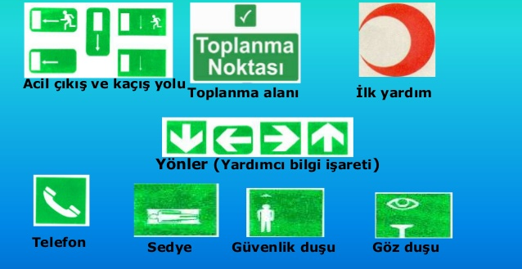
Acil çıkış ve ilk yardım işaretleri
Acil çıkış ve ilk yardım işaretleri : acil çıkış yolları, ilkyardım veya kurtarma ile ilgili bilgi veren işaretler

Slide 69
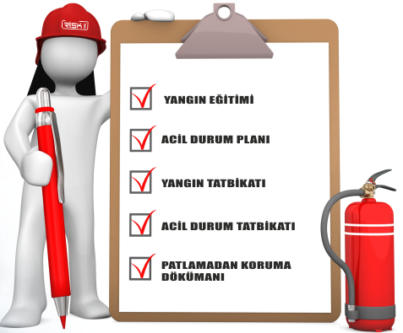
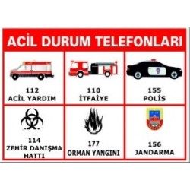
Acil durum planı
Bir kaza veya acil durumda, ilk yardım ekibi ne yapacağını bilmelidir.
Acil çıkış yolları, ilkyardım veya kurtarma ile ilgili bilgiler ve eğitim çalışana verilmiş olmalı...

Slide 70

MESLEK HASTALIKLARI

Slide 71
MESLEK HASTALIĞI TANIMI
DÜNYA SAĞLIK ÖRGÜTÜ :
Zararlı bir etkenle bundan etkilenen insan vücudu arasında, çalışılan işe özgü bir neden-sonuç, etki-tepki ilişkisinin ortaya konabildiği hastalıklar grubu olarak tanımlanmaktadır.
5510 SAYILI SOSYAL SİGORTALAR VE GENEL SAĞLIK SİGORTASI KANUNU’NUN 14ÜNCÜ MADDESİNDE :
“Meslek hastalığı, sigortalının çalıştığı veya yaptığı işin niteliğinden dolayı tekrarlanan bir sebeple veya işin yürütüm şartları yüzünden uğradığı geçici veya sürekli hastalık, bedensel veya ruhsal özürlülük halleridir” şeklinde tanımlanmaktadır.
6331SAYILI İŞ SAĞLIĞI VE GÜVENLİĞİ KANUNU:
Mesleki risklere maruziyet sonucu ortaya çıkan hastalıktır.

Slide 72
Meslek Hastalığının Saptanması
Çalışanın çalıştığı işten dolayı meslek hastalığına tutulduğunun;
  a) Kurumca yetkilendirilen sağlık hizmet sunucuları tarafından usûlüne uygun olarak düzenlenen sağlık kurulu raporu ve dayanağı tıbbî belgelerin incelenmesi,
  b) Kurumca gerekli görüldüğü hallerde, işyerindeki çalışma şartlarını ve buna bağlı tıbbî sonuçlarını ortaya koyan denetim raporları ve gerekli diğer belgelerin incelenmesi,
sonucu Kurum Sağlık Kurulu tarafından tespit edilmesi zorunludur. (5510 nolu Kanun 14. Madde)

Slide 73
Meslek Hastalığı TANISI KOYMAYA YETKİN KURUMLAR
Halen ülkemizde bulunan üç meslek hastalıkları Hastanesi'nin
  Ankara,
  İstanbul
  Zonguldak
2008 yılından itibaren devlet üniversiteleri hastaneleri ile
2011 yılından itibaren Sağlık Bakanlığı Eğitim ve Araştırma Hastaneleri,
sigortalının çalışma gücü ve meslekte kazanma gücü kaybı oranlarının tespitinde esas alınacak sağlık kurulu raporlarını düzenlemek üzere yetkilendirilmişlerdir.

Slide 74
1
İşyeri Hekimi
İşyeri yönetimi
M. H. Hastanesi
Bildirim
2
İşyeri Hekimi
Aile Hekimi
Hastaneye sevk
M. H. Hastanesi
İşyeri yönetimi
Bildirim
Hastaneden sevk
veya
kendisi
3
M.H.Hastanesi
İşyeri yönetimi
Bildirim
Notes:
74
74

Slide 75
Yükümlülük süresi
Meslek hastalığı, işten ayrıldıktan sonra meydana çıkmış ve sigortalı olarak çalıştığı işten kaynaklanmış ise, sigortalının bu Kanunla sağlanan haklardan yararlanabilmesi için, eski işinden fiilen ayrılmasıyla hastalığın meydana çıkması arasında bu hastalık için SGK tarafından çıkartılan yönetmelikte belirtilen süreden daha uzun bir zamanın geçmemiş olması şarttır. Bu durumdaki kişiler, gerekli belgelerle Kuruma müracaat edebilirler.

Slide 76
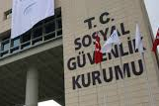
HER HASTALIK “MESLEK HASTALIĞI” SAYILMAZ !
Ancak;
Listede yer almasa bile,
Yükümlülük süresi aşılmış olsa bile,
Hastalığın iş ile ilişkisi olduğu kanıtlanırsa
Hastalığın meslek hastalığı olduğunun ispatı sigortalıya aittir
  SGK Yüksek Sağlık Kurulu Kararı ile
  Meslek Hastalığı sayılır.
Meslek Hastalıkları Listesi
Bu listeleri;
SGK Yüksek Sağlık Kurulu yapar.
Konusunun uzmanı öğretim üyeleri ve Bürokratlardan oluşan bir kuruldur.

Slide 77
MESLEK HASTALIKLARININ Türleri VE SINIFLANDIRILMASI
Meslek Hastalığı Türlerinin İncelenmesi
Meslek Hastalıklarının Etkilediği Organlara Göre
Meslek Hastalığına Sebep Olan Etkene Göre
Mesleklere Göre

Slide 78
Mh sınıflandırma şekli
Etkene Faktöre Göre
Fiziksel Nedenli Meslek Hastalıkları
Kimyasal Nedenli Meslek Hastalıkları
Toz Nedenli Meslek Hastalıkları
Biyolojik Nedenli Meslek Hastalıkları
Ergonomik Nedenli Meslek Hastalıkları
Etkilenen Sisteme Göre
Mesleki Cilt Hastalıkları
Mesleki Solunum Sistemi Hastalıkları
Mesleki Kalp Damar Hastalıkları
Mesleki Sinir Sistemi Hastalıkları
Mesleki Genitoüriner Sistem Hastalıkları
Mesleklere Göre
Madencilerin Meslek Hastalıkları
Kaynakçıların Meslek Hastalıkları
Yüksekte Çalışanların Meslek Hastalıkları
Sağlıkçıların Meslek Hastalıkları
Boyacıların Meslek Hastalıkları

Slide 79
Mh korunma yöntemleri
Etkeni Kaynağında Yok Etme (Yerine koyma, Yer değiştirme, vb.)
Ortama Yönelik (Ayırma, Havalandırma, Kapatma vb.)
Kişisel Koruyucu Donanımlar
Tümüyle önlenebilir hastalıklar olan meslek hastalıklarından korunmada kullanılan yöntemler etkinlik sırasıyla;

Slide 80
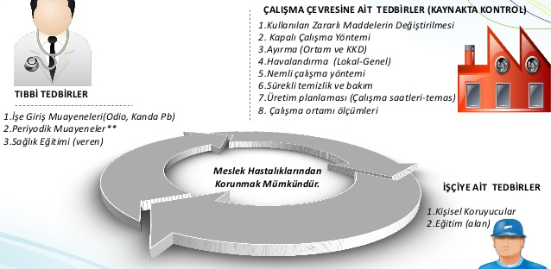
Mh korunma yöntemleri

Slide 81
İşveren sorumlulukları
Sigortasız işçi çalıştırılmaması,
İşe giriş ve gerekli ise ağır ve tehlikeli işler raporu için gerekli muayeneler yapılmadan işçi çalıştırılmaması,
İşyeri ortamında gerekli hijyen koşullarının sağlanması,
İşyeri ortamında temiz hava sirkülasyonunun sağlanması,
İşlem sırasında ortaya çıkan zararlıların uygun yollarla uzaklaştırılması,
Periyodik muayenelerin zamanında yaptırılması,
İşyeri hekimi, sigorta ve iş müfettişi görevlilerinin uyarı ve tavsiyelerinin yerine getirilmesi,
meslek hastalıklarının önlenmesinde çok büyük önem arz etmektedir.

Slide 82
Çalışanlara ait sorumluluklar
Meslek hastalıklarının önlenmesinde sigortalılara ait sorumluluklar ise;
Kişisel hijyen kurallarına uymak,
İş sırasında kesinlikle sigara içmemek,
İş çıkışı duş almak,
Elbise dolabında iş kıyafetleri ile günlük kıyafetlerini ayrı bölümlere koymak,
İşverenin sağlık ve güvenlik talimatlarına uymak,
Gerekiyorsa kişisel koruyucu donanımları usulüne göre ve sürekli kullanmak,
Periyodik muayenelere, kontrol muayenelerine zamanında gitmektir.

Slide 83
İşyerine ait özel riskler

Slide 84
Laboratuvarlar
En önemli risklerimiz laboratuvarlarımızda..!
Bununla ilgili olarak Yönerge oluşturulmuş durumda.
Bu Yönergede;
  Laboratuvar Sorumlusunun Yetki ve Sorumlulukları
  Laboratuvar Sorumlusu Yardımcısının Görev Ve Sorumlulukları
  Laboratuvar Personelinin Görev Ve Sorumlukları
  Öğrencilerin Sorumlulukları
  Geçici Teknik ve Bakım Hizmeti Veren Kişilerin Görev ve Sorumlukları
  Diğer Kullanıcılar
  Ziyaretçilerin Görev ve Sorumlukları
  bölümlerinden oluşmaktadır.

Slide 85
Risk değerlendirmesi

Slide 86
Risk değerlendirmesi
Resmi Gazete Tarihi: 29.12.2012
Resmi Gazete Sayısı: 28512
İŞ SAĞLIĞI VE GÜVENLİĞİ RİSK DEĞERLENDİRMESİ YÖNETMELİĞİ
Dayanak
MADDE 3 – (1) Bu Yönetmelik, İş Sağlığı ve Güvenliği Kanununun 10 uncu ve 30 uncu maddelerine dayanılarak hazırlanmıştır.

Slide 87
Risk değerlendirmesi
Risk değerlendirmesi: İşyerinde var olan ya da dışarıdan gelebilecek tehlikelerin belirlenmesi, bu tehlikelerin riske dönüşmesine yol açan faktörler ile tehlikelerden kaynaklanan risklerin analiz edilerek derecelendirilmesi ve kontrol tedbirlerinin kararlaştırılması amacıyla yapılması gerekli çalışmalar.

Slide 88
Risk değerlendirmesi
Risk değerlendirmesi MADDE 7 –
(1) Risk değerlendirmesi; tüm işyerleri için tasarım veya kuruluş aşamasından başlamak üzere tehlikeleri tanımlama, riskleri belirleme ve analiz etme, risk kontrol tedbirlerinin kararlaştırılması, dokümantasyon, yapılan çalışmaların güncellenmesi ve gerektiğinde yenileme aşamaları izlenerek gerçekleştirilir.
(2) Çalışanların risk değerlendirmesi çalışması yapılırken ihtiyaç duyulan her aşamada sürece katılarak görüşlerinin alınması sağlanır.

Slide 89
Risk değerlendirmesi
İşveren yükümlülüğü MADDE 5 –
(1) İşveren; çalışma ortamının ve çalışanların sağlık ve güvenliğini sağlama, sürdürme ve geliştirme amacı ile iş sağlığı ve güvenliği yönünden risk değerlendirmesi yapar veya yaptırır.
(2) Risk değerlendirmesinin gerçekleştirilmiş olması; işverenin, işyerinde iş sağlığı ve güvenliğinin sağlanması yükümlülüğünü ortadan kaldırmaz.
(3) İşveren, risk değerlendirmesi çalışmalarında görevlendirilen kişi veya kişilere risk değerlendirmesi ile ilgili ihtiyaç duydukları her türlü bilgi ve belgeyi temin eder.

Slide 90
Risk değerlendirmesi
Risk değerlendirmesi ekibi MADDE 6 –
(1) Risk değerlendirmesi, işverenin oluşturduğu bir ekip tarafından gerçekleştirilir. Risk değerlendirmesi ekibi aşağıdakilerden oluşur.
a) İşveren veya işveren vekili.
b) İşyerinde sağlık ve güvenlik hizmetini yürüten iş güvenliği uzmanları ile işyeri hekimleri.
c) İşyerindeki çalışan temsilcileri.
ç) İşyerindeki destek elemanları.
d) İşyerindeki bütün birimleri temsil edecek şekilde belirlenen ve işyerinde yürütülen çalışmalar, mevcut veya muhtemel tehlike kaynakları ile riskler konusunda bilgi sahibi çalışanlar.

Slide 91
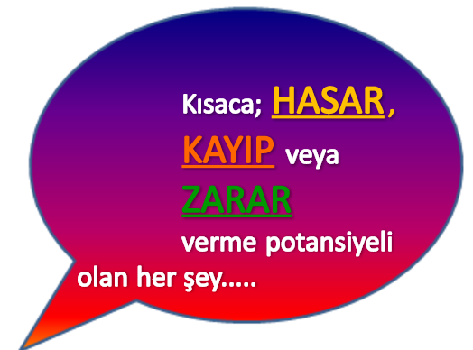
tehlike
Tehlike; İşyerinde var olan ya da dışarıdan gelebilecek, çalışanı veya işyerini etkileyebilecek zarar veya hasar verme potansiyeli olan her şeyi ifade eder.
Ortadan kaldırılmadığında kaza, hastalık, yaralanma veya hasara sebep olan koşul veya koşullar...Örneğin,
İşyeri disiplinine uymama, yersiz şakalaşma,
Bozuk veya kırık alet veya ekipmanları kullanmak

Slide 92
risk
Risk, bir tehlikenin ortaya çıkma ihtimali ve bu tehlikenin ortaya çıktığı anda sebep olacağı etkinin ciddiyeti arasındaki bağ olarak tanımlanabilir.

Slide 93
risk
Risk = O x Ş
O : Olasılık
Ş : Şiddet (Zararın derecesi)
O
L
A
S
I
L
I
K
RİSK
TEHLİKE DURUMUNDAKİ ZARARIN GERÇEKLEŞMESİ, MEYDANA GELMESİDİR.
Ş İ D D E T

Slide 94
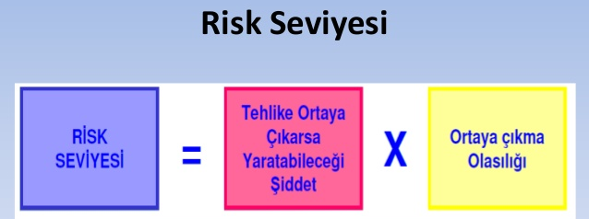
Risk
Risk Değerlendirmesi
  Risk büyüklüğünü tahmin etmek ve riskin tolere olup olmadığına ilişkin genel karar sürecidir.
Güvenlik
  Tehlikenin ve riskin olmama durumu.
Kabul Edilebilir Risk
  Kanuni zorunluluklar, işletmenin İSG politika ve uygulamaları dikkate alındığında kabul edilebilecek düzeye indirilmiş risk.

Slide 95
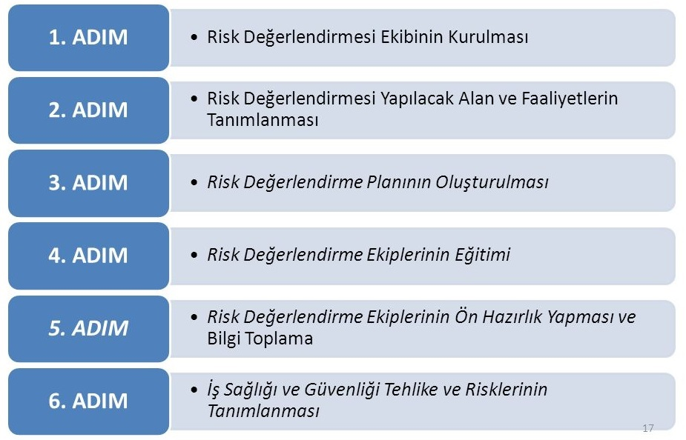
Risk değerlendirme adımları

Slide 96

Risk değerlendirme ilkeleri
Risklerden kaçınmak,
Riskleri analiz etmek,
Risklerle kaynağında mücadele etmek,
Riskleri önlemek, önlenemiyor ise en aza indirmek,
Tehlikeli olanı, tehlikesiz veya daha az tehlikeli olanla değiştirmek,
Toplu korunma tedbirlerine, kişisel korunma tedbirlerine göre öncelik vermek.
(0) SIFIR İŞ KAZASI
(0) SIFIR İŞ GÜCÜ KAYBI
(0) SIFIR İŞ GÖREMEZLİK GÜN SAYISI
OLMALIDIR.
hedefimiz

Slide 97

teşekkürler

Slide 98
İŞ SAĞLIĞI VE GÜVENLİĞİ (İSG)
KURULU TOPLANTISI
SELÇUK ÜNİVERSİTESİ
SELÇUK ÜNİVERSİTESİ
İŞ SAĞLIĞI VE GÜVENLİĞİ ŞUBE MÜDÜRLÜĞÜ
M.ALİ ERKAL-ASINIFI İGU-ŞUBE MÜDÜRÜ
HASAN OZANTÜRK-B SINIFI İGU
Dr.NEJAT ÜNLÜKAL-İŞYERİ HEKİMİ
2022

Slide 99
Selçuk üniversitesinde iş sağlığı güvenliği uygulayan birimler
Rektörlük Oluru ile 10 Ocak 2022 ‘de Yeni-den başlayanlar.
Veteriner Fak.-Az Tehlikeli
Ziraat Fak. - Az Tehlikeli
Teknoloji Fak.- Az Tehlikeli
İLTEK Müd.lüğü- Az Tehlikeli
İdari Mali işler DB.- Az Tehlikeli
Yapı İşleri DB.- Az Tehlikeli
Sağlık, Spor Kültür DB.- Az Tehlikeli
Rektörlük Oluru ile Önceden Devam Edenler
Tıp Fak.-Az Tehlikeli
Diş Hekimliği Fak.-Tehlikeli
Tıp Fak.Hastanesi-Çok Tehlikeli

Slide 100
Yeni Başlayan Birimlerde İSG Uygulamaları
YAPILANLAR:
Rektörlük İSG için İGU-İYH Görevlendirmesi Onayı
İSG Uygulama Bilgilendirme Toplantısı
Birimlerle Memurlar için İGU+İYH Sözleşmesi Yapılması
Birimlerle İşçiler için İGU+İYH Sözleşmesi Yapılması
İSG Kurulu Toplantı Karar Defteri Temini+Onayı
İSG Tespit ve Öneri Defteri Temini+Onayı
SGK İşyeri Sicil No + İŞKUR No Temin Edilmesi
İSG Birimi Oluşturulması ve Oda Tahsisi Yapılması
İSG Çalışan Temsilcisi Seçimi+ Görevlendirmesi
İSG Kurulu Belirlenmesi+ Görevlendirmesi
İSG Risk Değerlendirme Ekibi Belirlenmesi +Görevlendirmesi

Slide 101
Yeni Başlayan Birimlerde İSG Uygulamaları
YAPILACAKLAR:
Birimlerin İSG Kurulu İlk Toplantısının Yapılması
Birimler İSG Kurulu-Risk Değ.-Çalışan Tem. Eğitimi Yapılması
Birim Çalışanlarının Ortak İSG Temel Eğitimi Yapılması
İSG Temel Eğitim için Konferans Salonu Talebi
Memurların İş Kazası E-bildirisi için SGK Yetki Talebi yapılması
İSG Yıllık Çalışma Planının Yapılması
Acil Durum Ekipleri/Destek Elemanlarını Görevlendirmesi
Periyodik Muayeneler için Hastane ile Protokol Yapılması
İSG Kurulunun olağan toplantısı 3 ayda 1 , ve olağan dışı durumlarda da toplanması.

Slide 102
Sü. Birimleri
Kurul eğitimleri +ilk toplantı programı
Eğitim yeri | Eğitim Programı Tarihi | Eğitim Saati
SÜ.Vet.Fak. | 09.03.2022 Çarşamba | 14:00-16:00
SÜ.Ziraat Fak. | 09.03.2022 Çarşamba | 10:00-12:00
SÜ.Tekn.Fak. | 11.03.2022 Cuma | 14:30-16:30
SÜ.İLTEK | 10.03.2022 Perşembe | 10:00-12:00
SÜ.İdari Mali İşler DB. | 15.03.2022 Salı | 14:30-16:30
SÜ.Yapı İşleri DB. | 17.03.2022 Pazartesi | 14:00-16:00
SÜ.Sağlık Kültür Spor DB. | 24.02.2022 | 14:30-16:30

Slide 103
Sü. Birimleri temel eğitim programı
Eğitim yeri | Eğitim Programı Tarihi | Eğitim Saati
SÜ.Vet.Fak. | 21-25 Mart 2022 | 13:00-16:00
SÜ.Ziraat Fak. | 21-25 Mart 2022 | 13:00-16:00
SÜ.Tekn.Fak. | 21-25 Mart 2022 | 13:00-16:00
SÜ.İLTEK | 21-25 Mart 2022 | 13:00-16:00
SÜ.İdari Mali İşler DB. | 21-25 Mart 2022 | 13:00-16:00
SÜ.Yapı İşleri DB. | 21-25 Mart 2022 | 13:00-16:00
Açıklamaları:
Grup Sayısı: 5 (Her gün 1 grup)
Az Tehlikeli Birimler Eğitim Saati: 8 saat
Tekrarlaması: 3 Yılda 1
Eğitim Yeri: KTÜ Halil Cin Konferans Salonu

Slide 104

teşekkürler

